Slide 1



DataEase 仪表板制作
DataEase 开源社区
2024 年 1 月

Slide 2
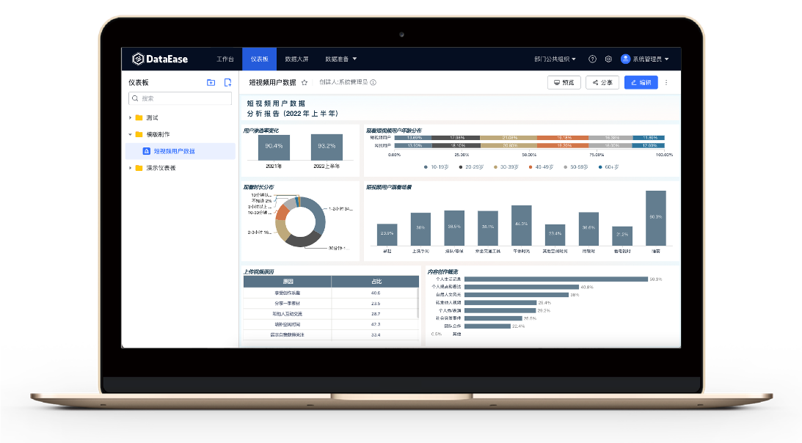
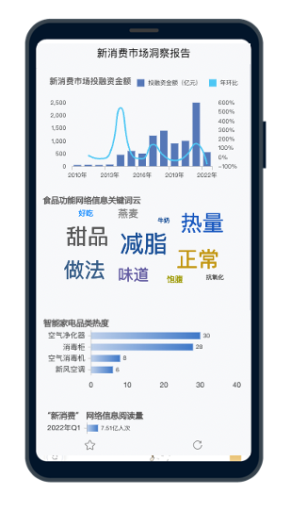
仪表板
仪表板
支持元素自动挤压占位，方便用户快速编辑，同时支持设置移动端布局
通常偏向于静态或定期更新，适用于日常分析与制作各项业务数据报告等
PC 端
移动端

Slide 3
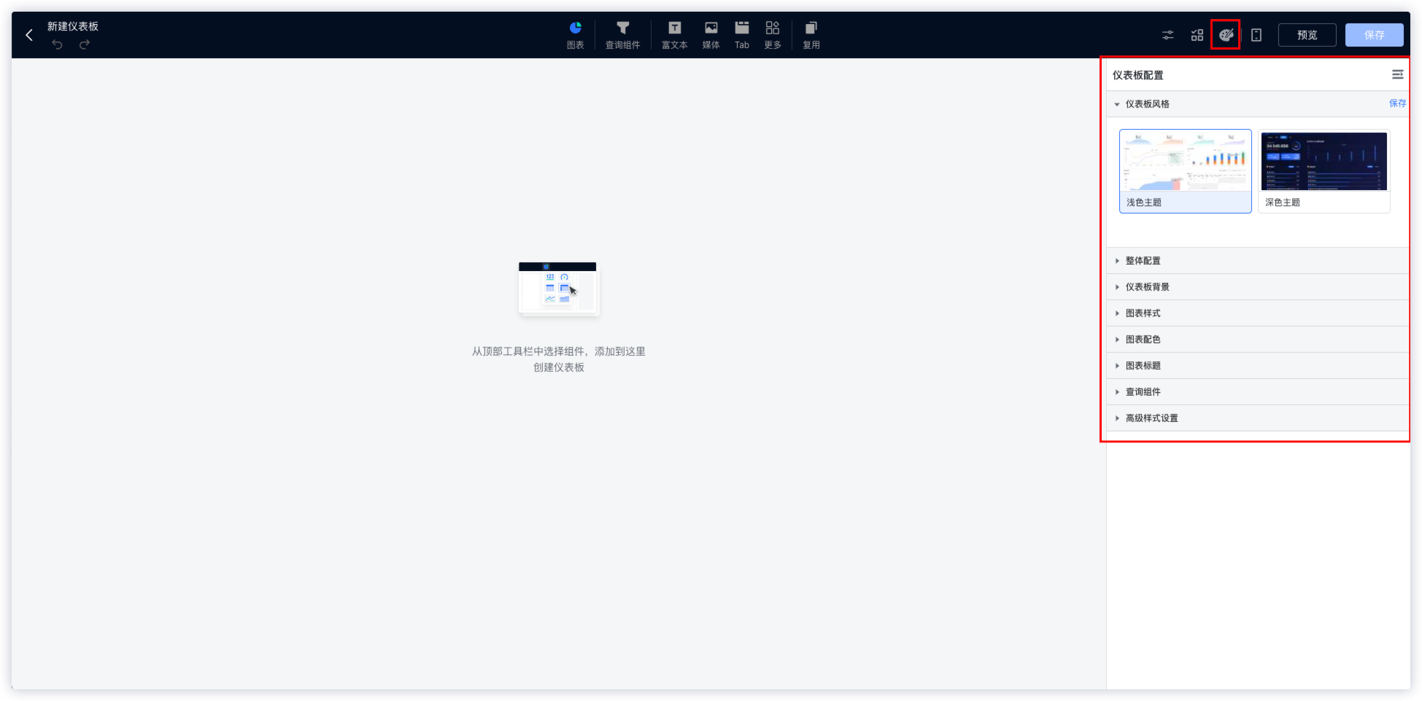
仪表板样式
仪表板样式调整：
主题风格
整体配置
仪表板背景
图表样式
图表配色
图表标题
查询组件
高级样式设置

Slide 4
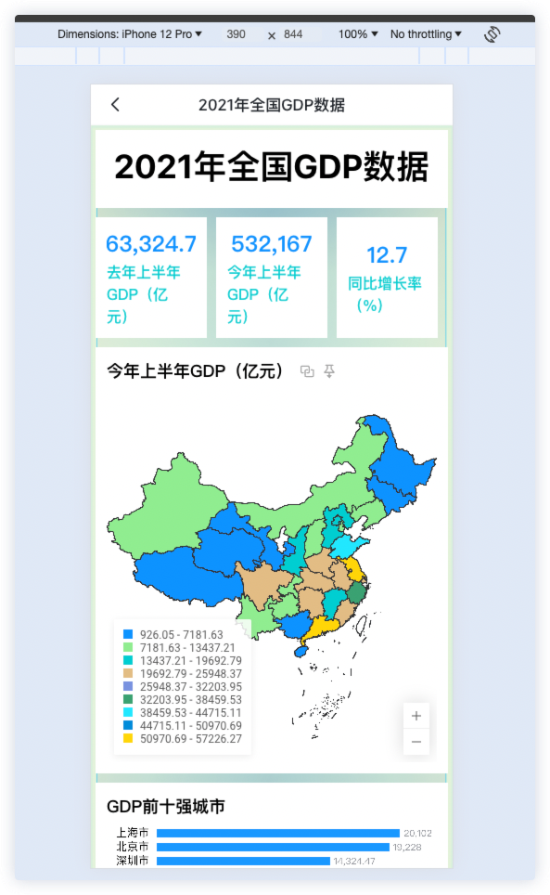
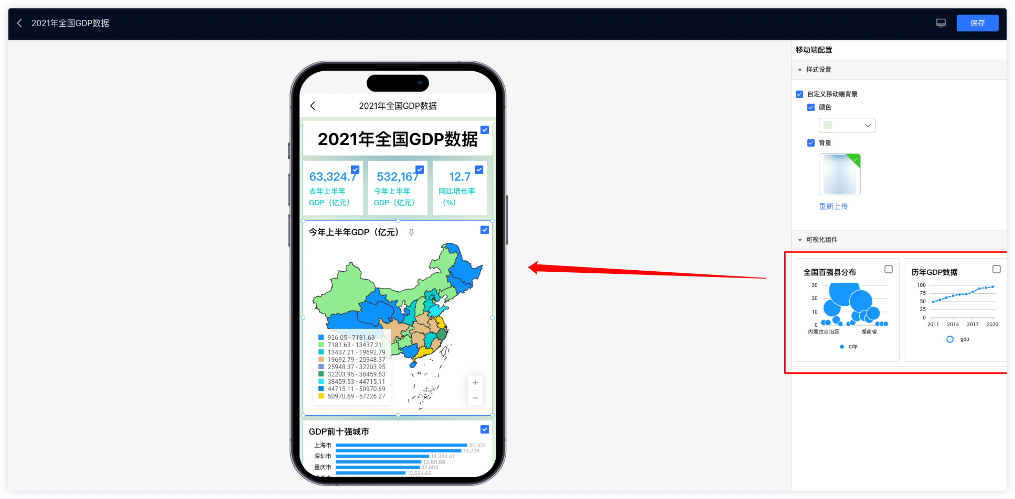
仪表板—移动端
将仪表板进行移动端布局后，可以在移动端查看仪表板。

Slide 5
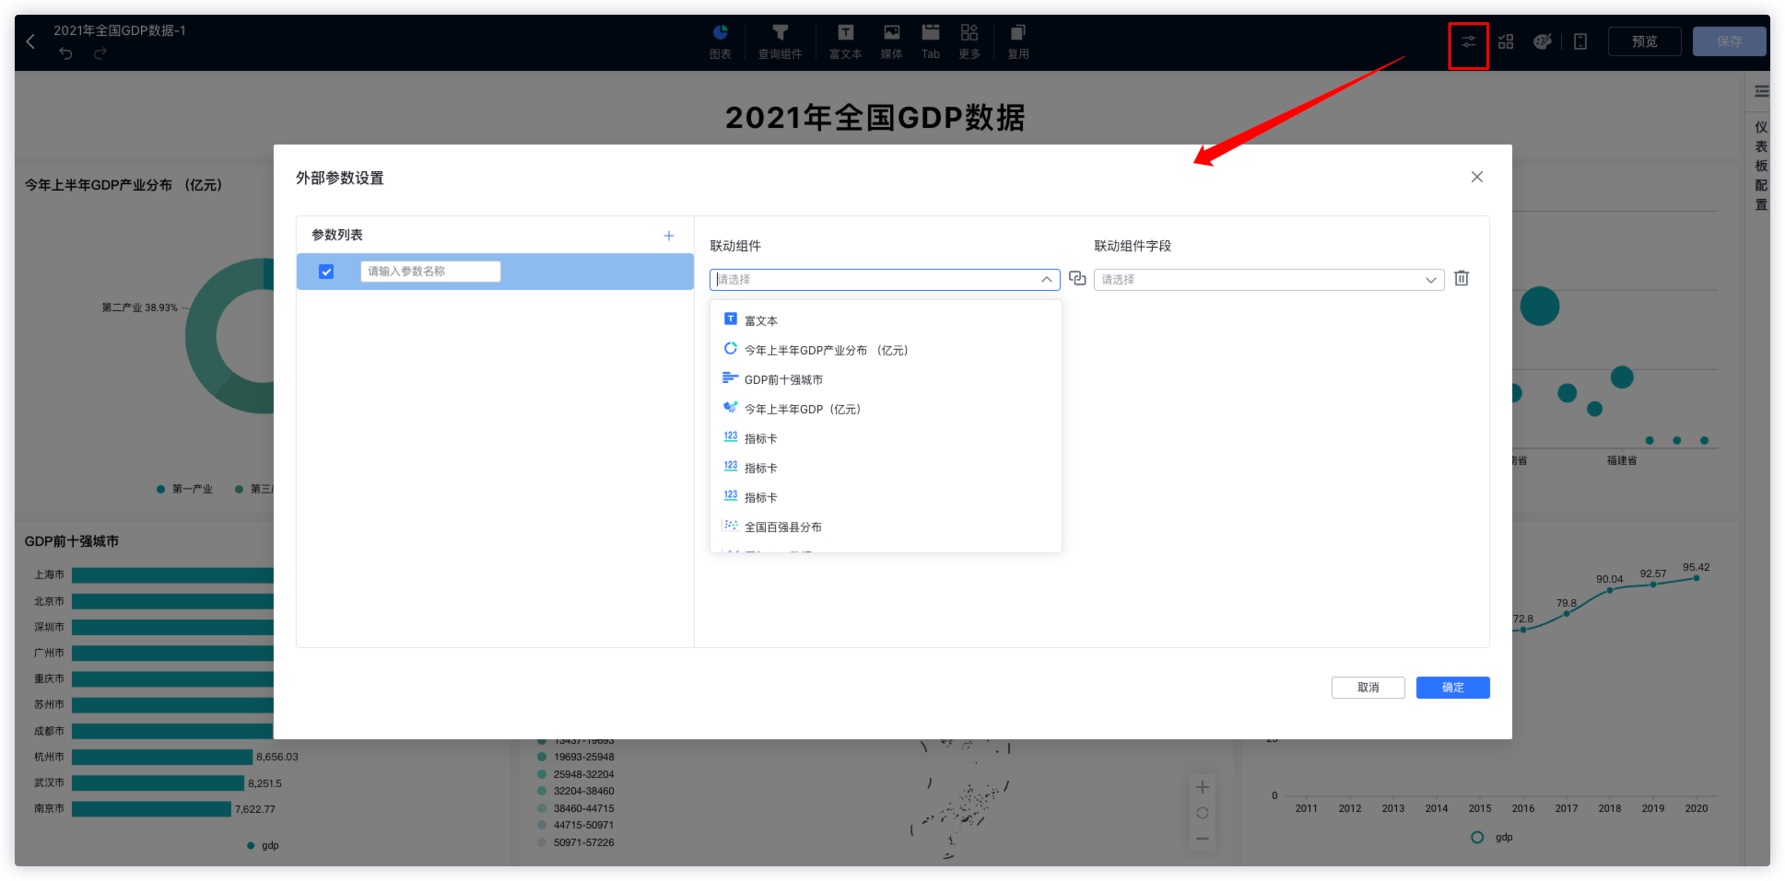
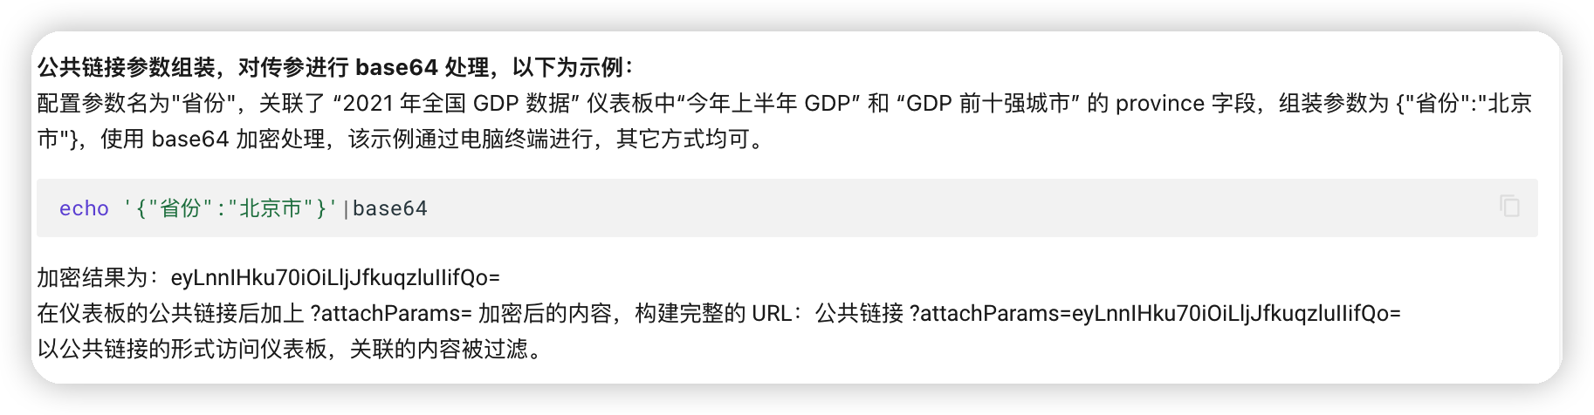
仪表板—外部参数
公共链接参数组装，对传参进行 base64 处理。

Slide 6
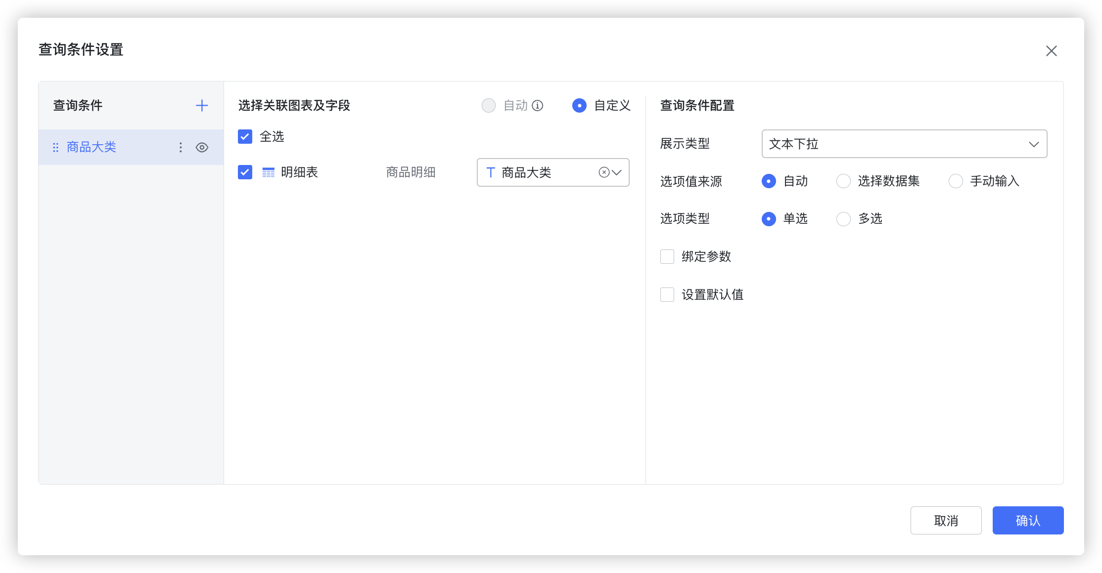
仪表板-查询组件
仪表板组件当前支持五种查询条件：文本下拉、文本搜索、数字下拉、时间、时间范围组件。
注意点：
1、时间过滤组件支持设置动态时间。
2、组件可关联 SQL 数据集中的参数实现动态传参。
3、过滤组件可实现跨数据集的数据关联。

Slide 7
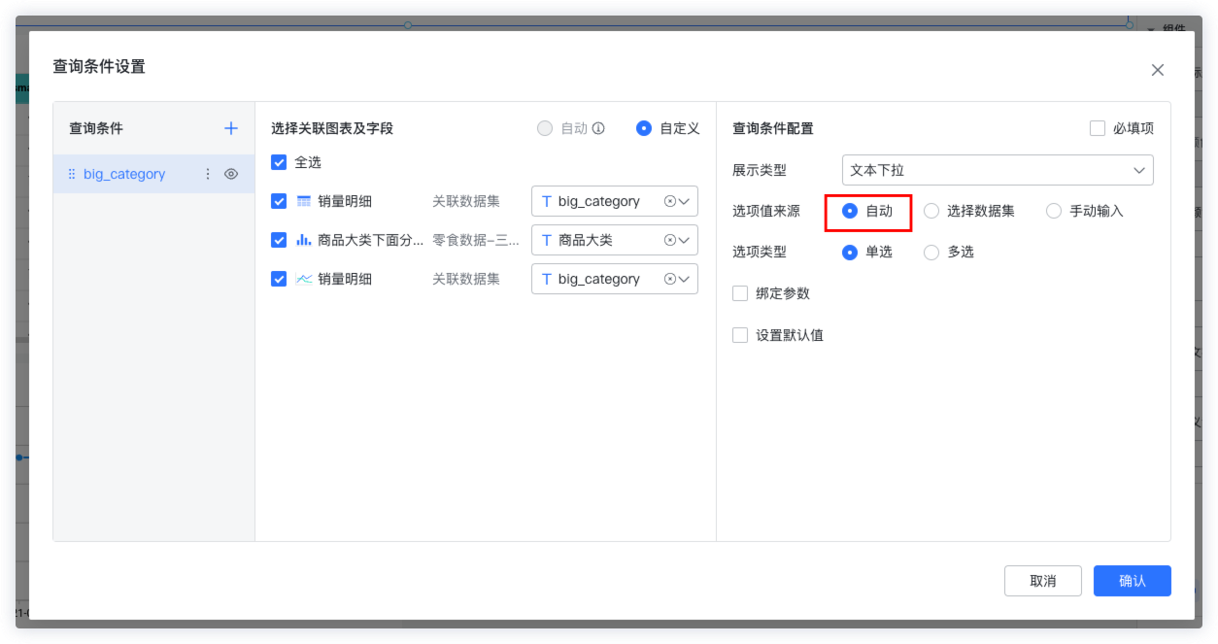
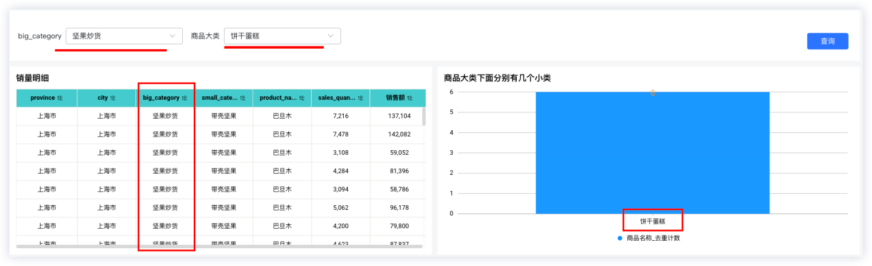
仪表板查询条件—文本下拉—不同数据集
注意：
1、“自动”取所有数据集相同字段去重后的并集。

Slide 8
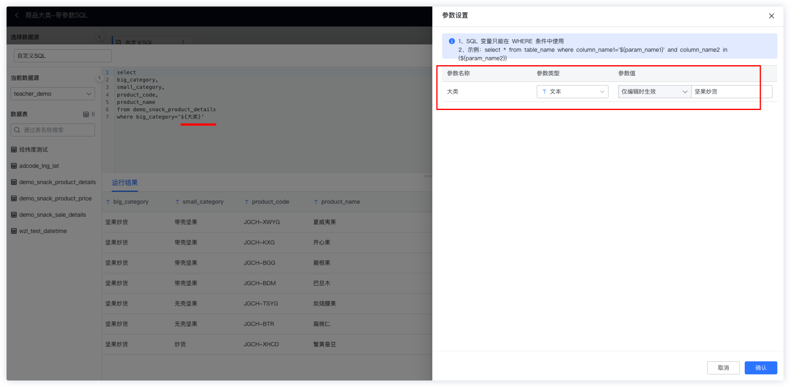
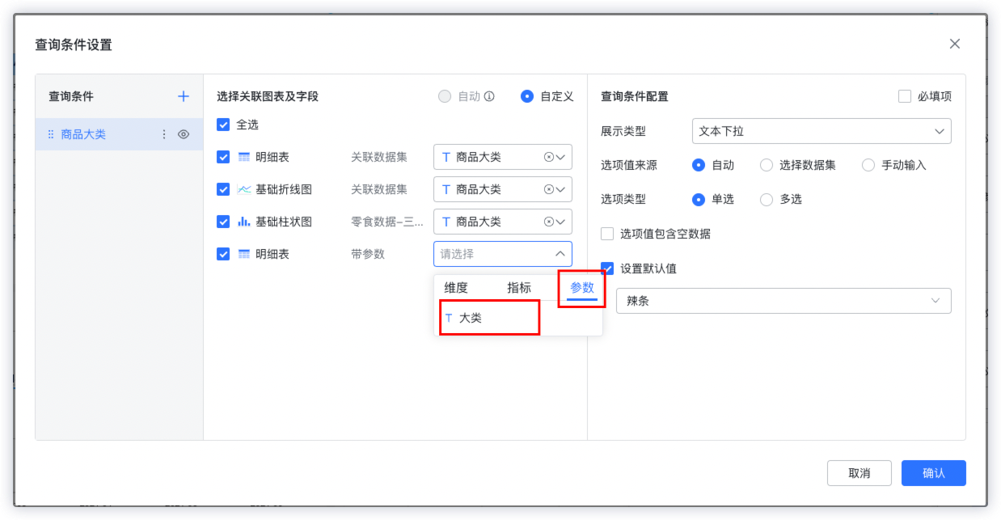
仪表板查询条件—文本下拉—绑定参数
自定义 SQL 数据集中自动识别参数。
注意：
1、如果下拉组件为多选，SQL 数据集中参数要用 in。
2、组件可关联自定义中 SQL 的参数实现动态传参。

Slide 9
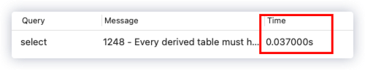
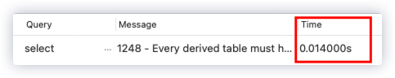
仪表板查询条件—文本下拉—绑定参数
自定义 SQL：
select
b.big_category,
b.small_category,
b. product_name,
a.sales_quantity
from demo_snack_sale_details a
inner join demo_snack_product_details b
on a.product_code=b.product_code
where b.big_category =‘${大类}’
使用 DataEase 图表自动时聚合后的 SQL：
select
b.big_category as 商品大类,
sum(a.sales_quantity) as 总销量
from (
select
b.big_category,
b.small_category,
b. product_name,
a.sales_quantity
from demo_snack_sale_details a
inner join demo_snack_product_details b
on a.product_code=b.product_code
)
where b.big_category =‘肉食卤味’
group by b.big_category
使用 DataEase 图表使用参数的 SQL：
select
b.big_category as 商品大类,
sum(a.sales_quantity) as 总销量
from(
select
b.big_category,
b.small_category,
b. product_name,
a.sales_quantity
from demo_snack_sale_details a
inner join demo_snack_product_details b
on a.product_code=b.product_code
where b.big_category =‘肉食卤味’
)
group by b.big_category

Slide 10
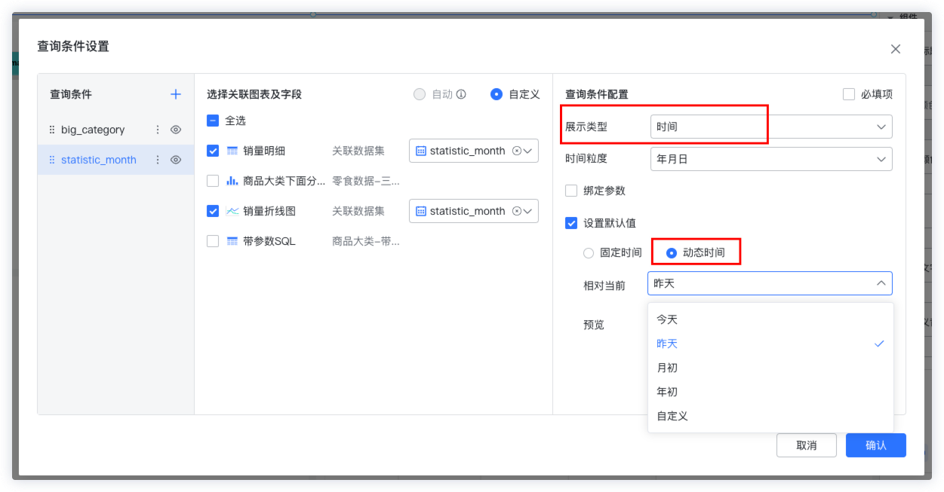
仪表板查询条件—时间/时间范围
时间和时间范围组件都支持动态时间设定。

Slide 11
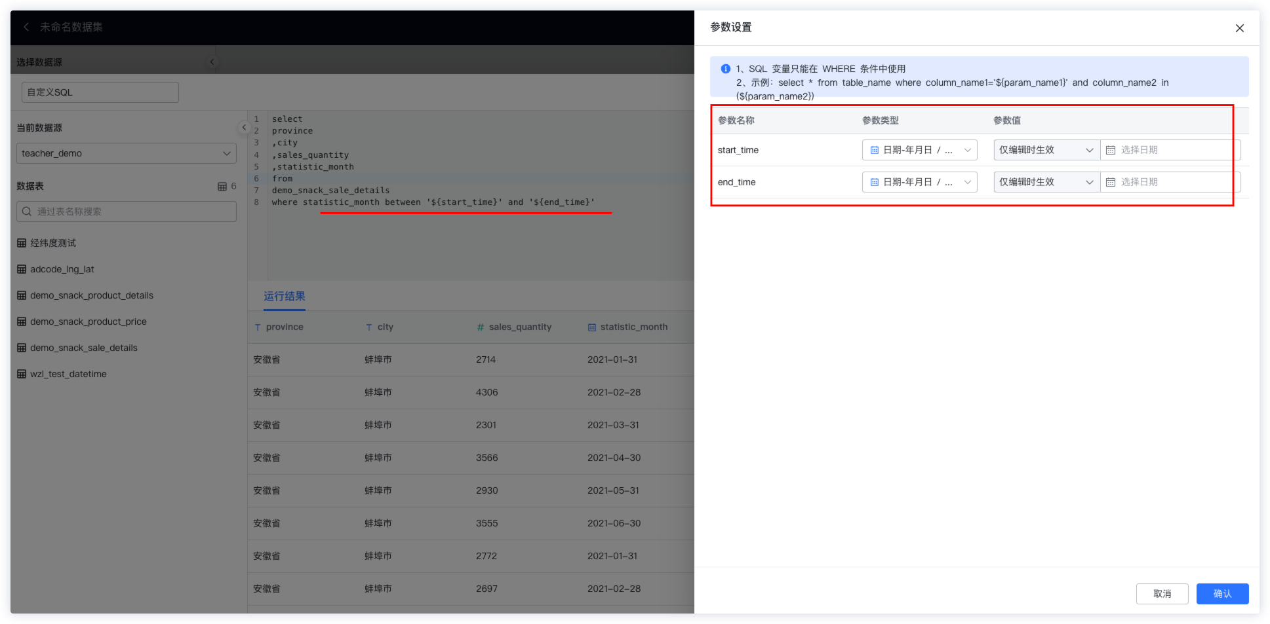
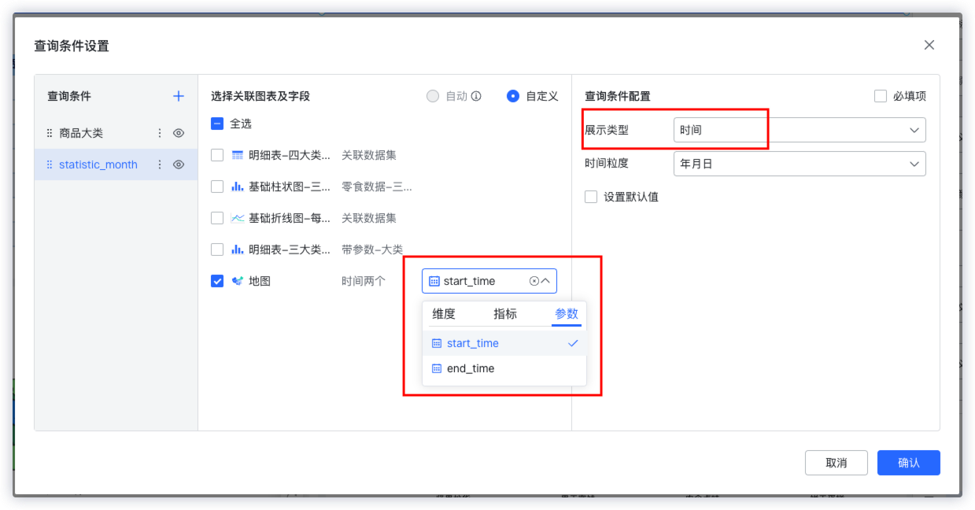
仪表板查询条件—时间（范围）-绑定参数
时间范围查询绑定两个参数。
注意：
1、使用两个时间查询条件，开始时间参数与结束时间参数分别绑定两个查询条件即可。

Slide 12
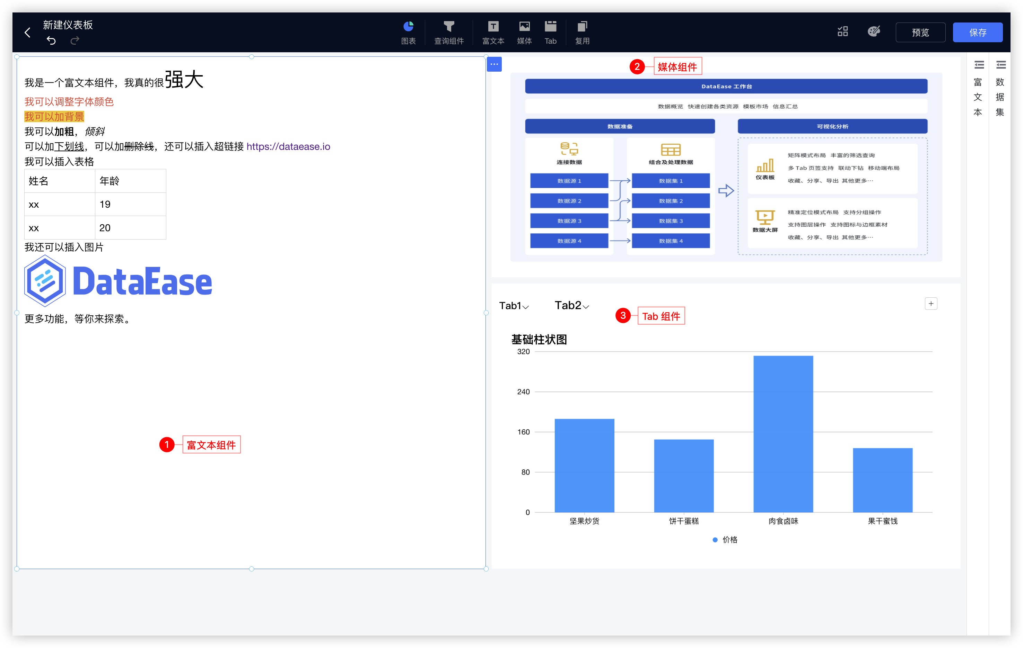
仪表板其它组件
富文本组件、媒体组件、Tab 组件。
注意：
1、富文本组件可以绑定数据源中的数据，但是只显示第一条，可以配合自定义排序达到展示效果。
2、一个 Tab 组件中可以放多个视图。

Slide 13
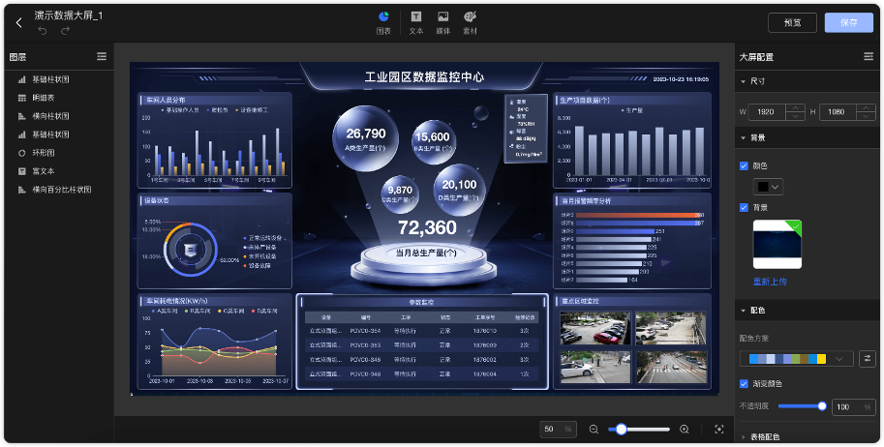
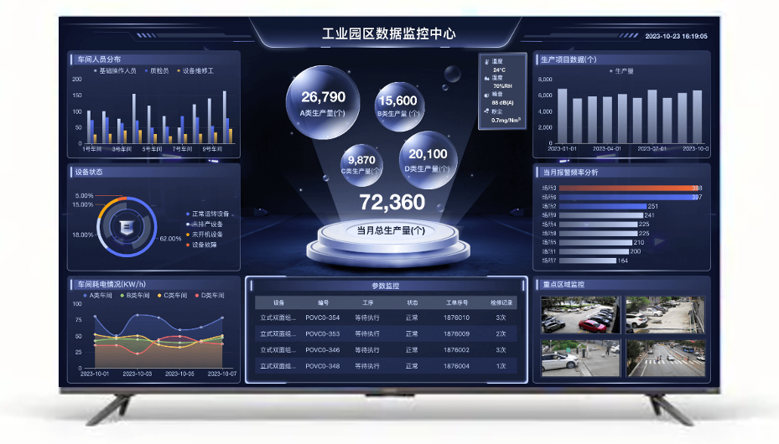
数据大屏
数据大屏
支持图层管理与大屏尺寸设置
灵活在大型显示器上实时展示各种数据指标和信息，以帮助用户监测业务状况、分析趋势和做出实时决策
大屏制作
大屏展示

Slide 14
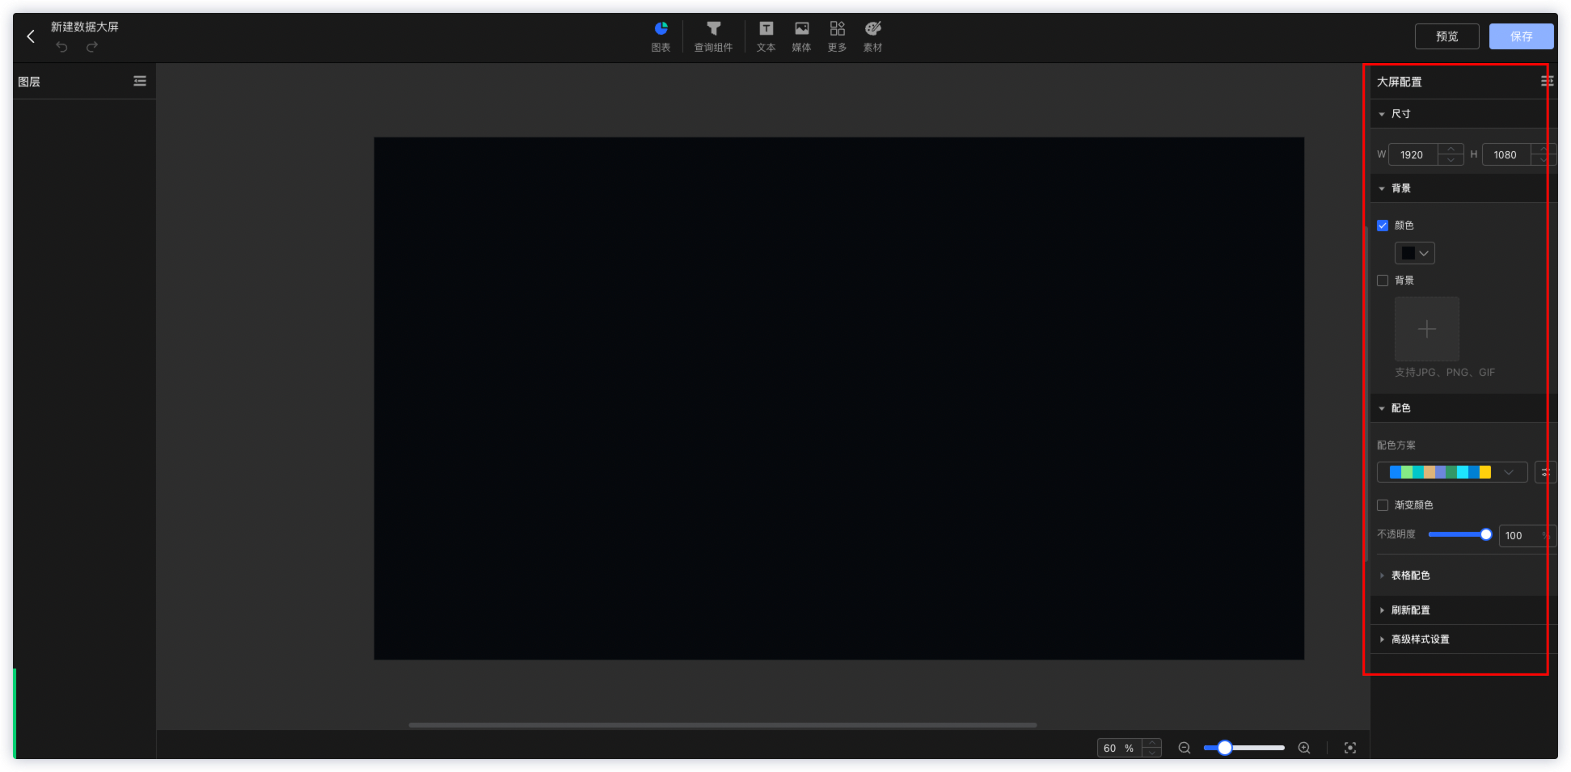
数据大屏配置
大屏配置：
尺寸
背景
配色
表格配色
刷新配置
高级样式设置

Slide 15
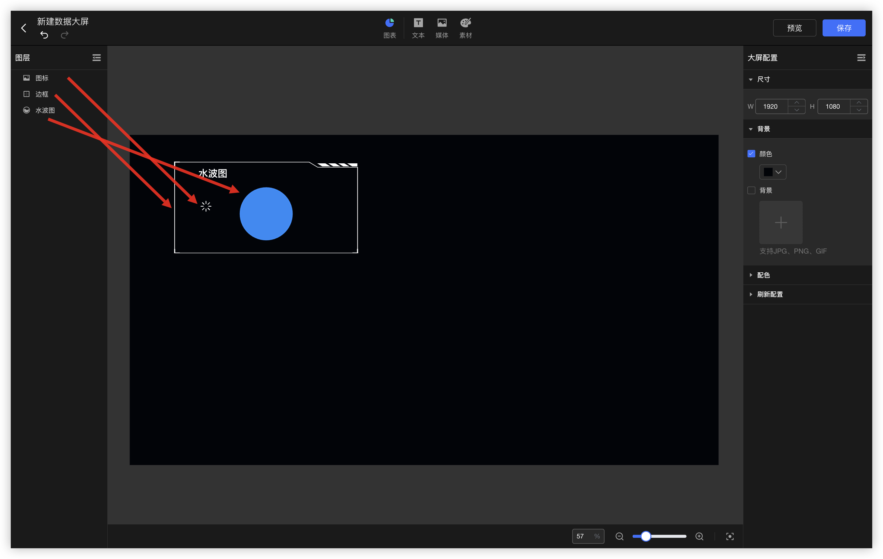
数据大屏图层
任意组件在数据大屏上均会形成一个图层，图层之间可进行组合、批量复制、批量移动等。

Slide 16
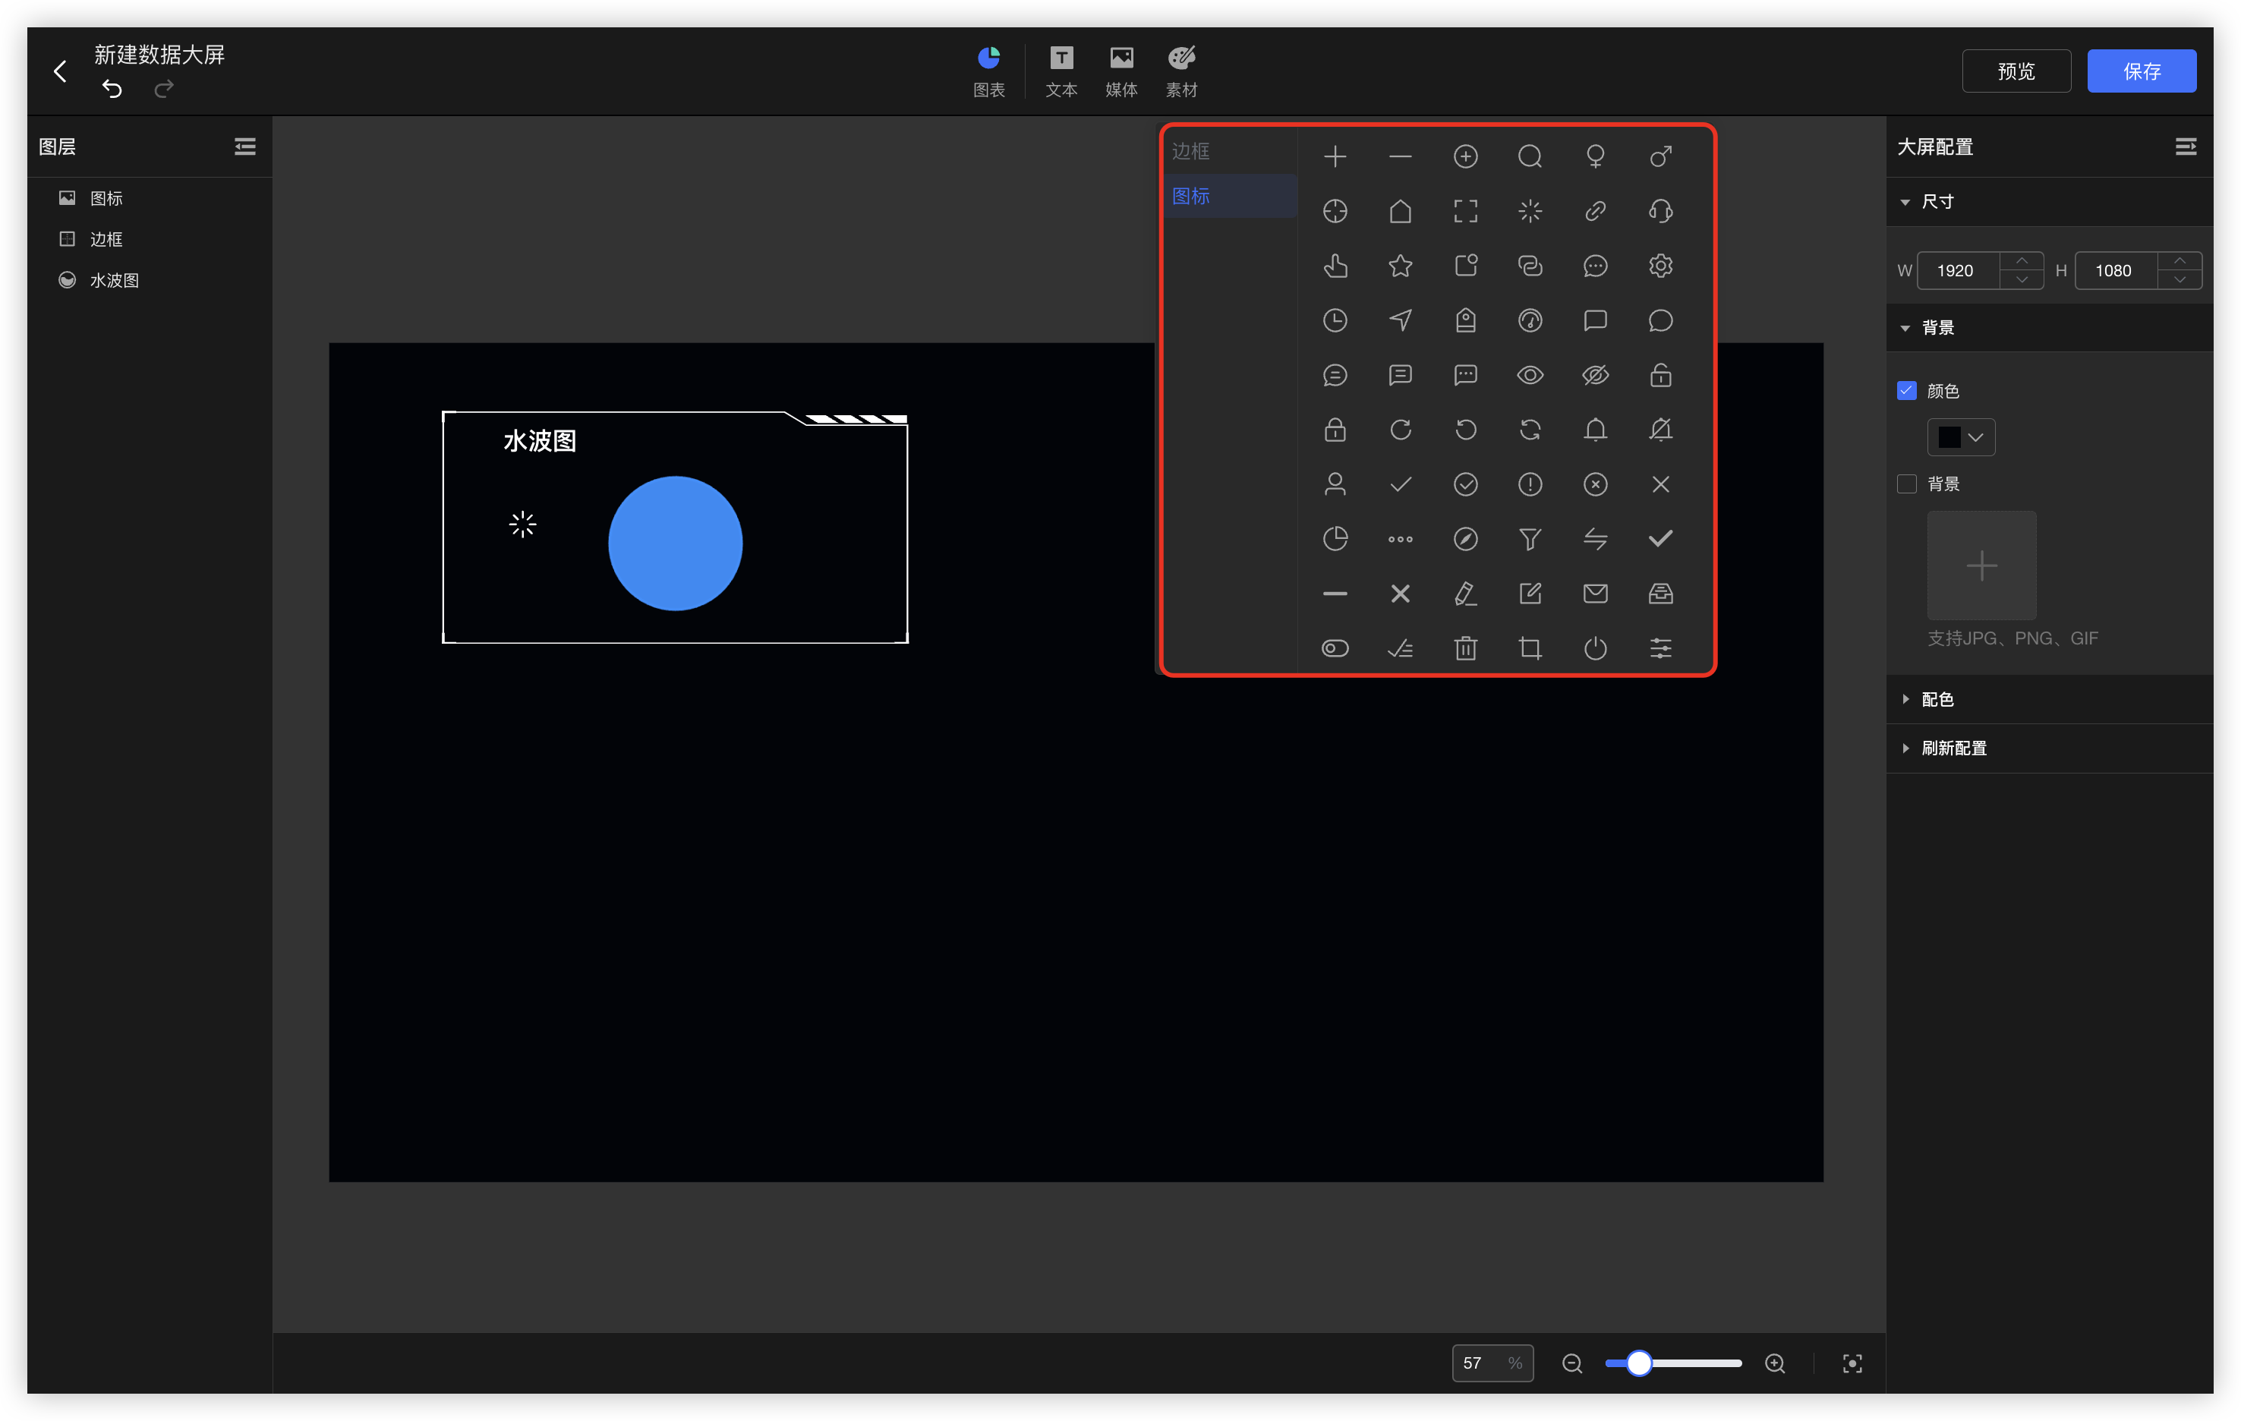
数据大屏素材
数据大屏提供边框、图标等素材，旨在让数据大屏的美观度更加丰富。

Slide 17
从其它角度：仪表板和数据大屏的区别
Notes:
除了这些，更好用的地方还有从数据源到数据集再到仪表板或者大屏流程更简洁清晰

Slide 18
实验七
实验七：基于实验五准备的数据集在 DataEase 上
完成门店销售驾驶舱的制作

Slide 19
实验七
实验目的
熟练掌握 DataEase 的视图制作。
熟练掌握 DataEase 的仪表板制作。
实验前提
了解 DataEase 数据可视化分析工具的视图操作。
了解 DataEase 数据可视化分析工具的仪表板操作。
熟练掌握前期实验中制作的门店销售驾驶舱的数据集。
实验内容
基于实验五准备的数据集在 DataEase 上完成制作门店销售驾驶舱制作。

Slide 20
实验七
实验环境
每 2 个学生组成一个数据可视化小组。
每人或每两人有一台可访问互联网的电脑。
参考指标（使用过滤组件及其它组件可作为加分点）
展示总销售额（万元）。
展示总毛利润（万元）。
展示门店数量。
展示全国门店销售额分布情况。
展示全国门店利润分布情况。

Slide 21
实验七
参考指标
展示年度销售额最强门店 Top10。
展示直营店和加盟店的总利润占比。
展示利润月环比变化趋势。
展示各商品销量及毛利润情况。
展示利润及销售额年度变化趋势。

Slide 22
实验七
实验结果
提供门店销售驾驶舱仪表板链接。

Slide 23
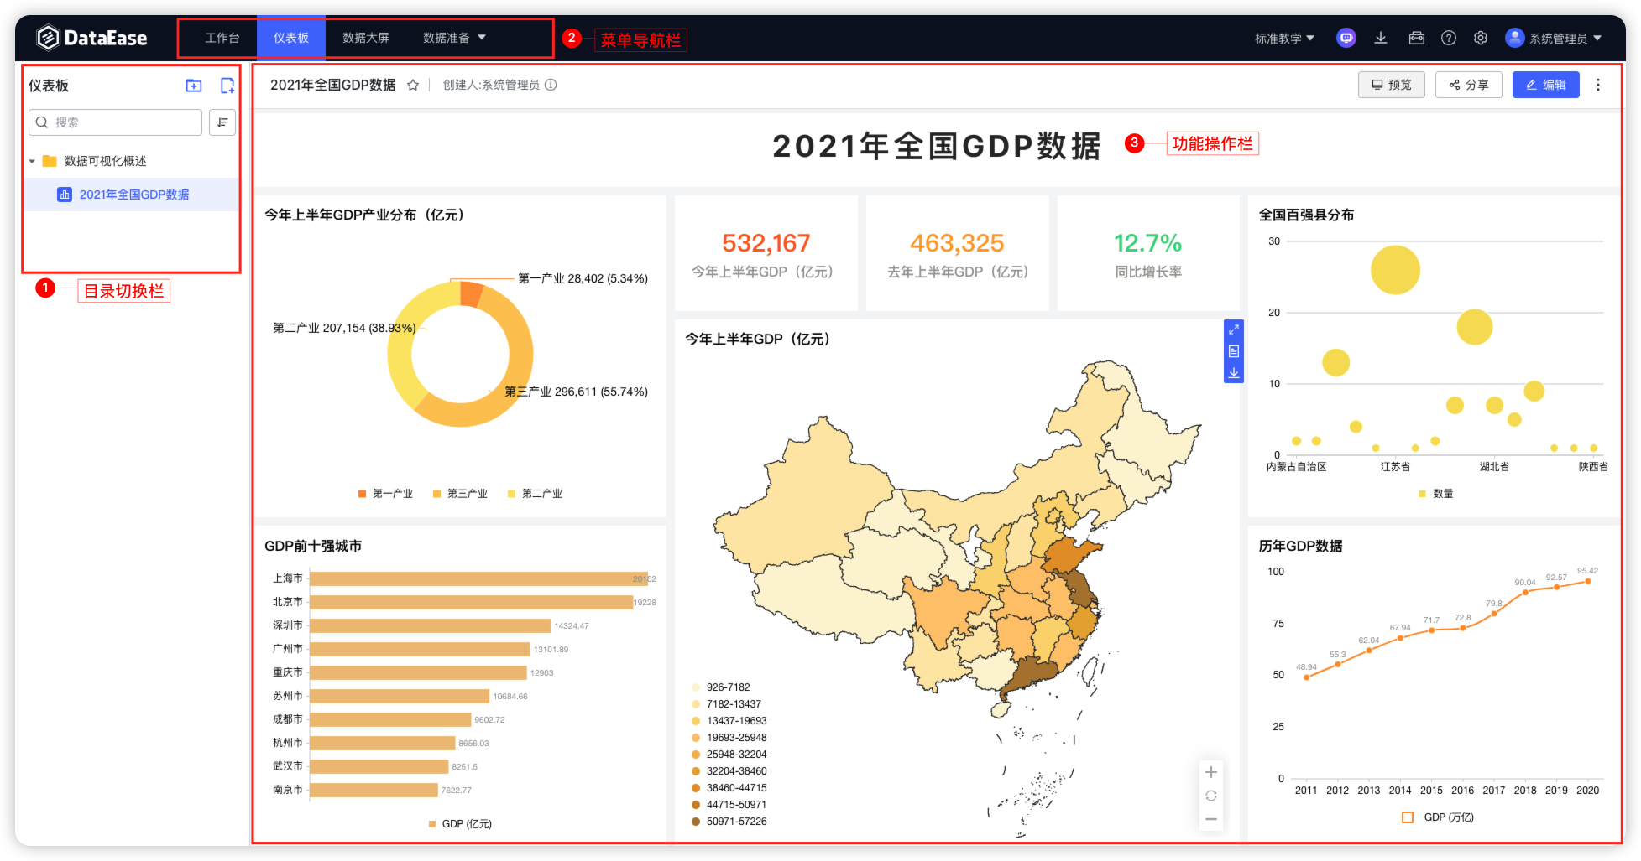
实训环境
http://student.dataease2.fit2cloud.com
用户名：学号
密码：DataEase@123456
修改密码；
创建数据集文件夹：学校简称-专业名称-学号；
创建仪表板文件夹：学校简称-专业名称-学号。

Slide 24


THANK YOU
www.fit2cloud.com
400-052-0755
北京 · 上海 · 深圳 · 广州 · 南京 · 杭州 · 苏州 · 武汉
成都 · 西安 · 长沙 · 济南 · 青岛 · 郑州 · 厦门 · 合肥 · 重庆
企业版试用申请
关注公众号

